Slide 1

NÁZEV: VY_32_INOVACE_10_11. RODINA
NÁZEV ŠKOLY:ZŠ Pardubice - Spořilov
AUTOR: Hana Navrátilová
TEMA: Rodina
ČÍSLO PROJEKTU: CZ.1.07/1.4.00/21.2349

Slide 2
Seznámit žáky s významem a funkcí rodiny, vysvětlit pojmy užší a širší rodinný kruh, náhradní rodinná péče a popsat postup při tvorbě rodokmenu.
Výukový materiál
Anotace

Slide 3

RODINA
Užší a širší rodinný kruh
Rodokmen
Funkce rodiny
Zákon o rodině
Náhradní rodinná péče

Slide 4
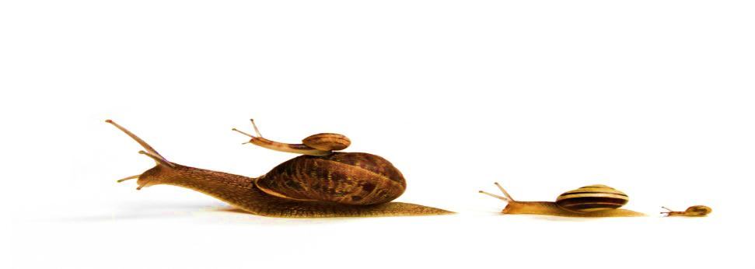
Víš, co je to vlastně rodina?
rodina
???
???
???
???
Doplň prázdná políčka
Rodina je základem každé společnosti

Slide 5
Jak je rodina uspořádána?
Širší rodinný kruh
Babička děda
strýc teta sestřenice bratranci
Prababička praděda
Užší rodinný kruh
rodiče
děti

Slide 6
Umíš sestavit rodokmen?
já bratr
strýc Máma Jana táta Petr teta
Radek Věra
babička děda babička děda
Anna Jan Zdena Vašek
prababička praděda prababička praděda
Marie Vilém Růžena Karel

Slide 7
Kdo je kdo?
Bratr a sestra, máma a táta, babička a děda – to známe
A TY OSTATNÍ ?
Teta a strýc = sourozenci ( + jejich partneři ) mých rodičů
Bratranec a sestřenice = děti tety a strýce
Tchán a tchyně = rodiče mého manžela (manželky )
Zeť a snacha = manžel a manželka mé dcery či syna

Slide 8
Co má rodina vlastně za úkol?
(funkce rodiny)
Rozmnožovat se = funkce biologická
Co je a co není správné = funkce výchovná
Dát dítěti vše, co potřebuje = funkce ekonomická
Základní hygienické návyky = funkce zdravotní
Láska, porozumění = funkce citová

Slide 9

Víš , co je to zákon?
Existuje i zákon o rodině?
Zákon je to, co musíš dodržovat. Pokud zákon nebudeš dodržovat, budeš potrestán!
Zákon o rodině popisuje vztahy mezi rodiči a dětmi a mezi manželi

Slide 10
Co znamená náhradní rodinná péče?
Rodina může být úplná = rodiče + děti
nebo neúplná = bez jednoho
z rodičů
Pokud rodiče nemůžou nebo nechtějí vychovávat své děti, přebírá tuto úlohu za ně stát = náhradní rodinná péče
Osvojení nebo adopce
Vesničky SOS
Dětské domovy

Slide 11
Použité zdroje
www.office.microsoft.com
VALENTA, Milan. Občanská výchova. Praha : Práce, 1999. 120 s.

